Slide 1

FIRE AND SMOKE DETECTOR
Tugas Besar Mata Kuliah: Mikrokontroller dan IoT
By. Kelompok 12:
Benony Gabriel (NIM: 105222002)
Senopati Baruna Pasha (NIM: 10522023)

Slide 2



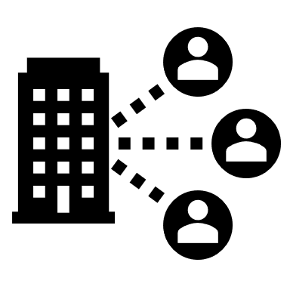



FIRE AND SMOKE DETECTOR
By. Kelompok 12
Timeline Proyek
WEEK 1
WEEK 2
WEEK 3
WEEK 4
WEEK 5
WEEK 6
WEEK 7
Ideasi &
Perencanaan
Proyek
Pengadaan &
Pengujian
Komponen
Koneksi
Internet &
Cloud
Integration
Fitur Kendali
Jarak Jauh
Integrasi &
Optimasi
Sistem
Finalisasi &
Uji Lapangan
Dokumentasi
& Laporan

Slide 3
WEEK 7
Dokumentasi
& Laporan
WEEK 6
FIRE AND SMOKE DETECTOR
Timeline Proyek
By. Kelompok 12
Finalisasi &
Uji Lapangan
WEEK 5
WEEK 1
Ideasi & Perencanaan Proyek
Integrasi &
Optimasi
Sistem
Pilihan Studi Kasus
Studi Kasus No.9: IoT Fire and Smoke Detector
Mendeteksi asap dan api menggunakan sensor dan mengirimkan peringatan beserta lokasi melalui internet
Mendukung Tujuan Pembangunan Berkelanjutan (Sustainable Development Goals / SDG) nomor 11: Sustainable Cities and Communities
Tujuan Proyek
Mendeteksi asap dan/atau api di lingkungan sekitar menggunakan sensor MQ2 dan flame sensor
Mengirimkan peringatan (alert) ke pengguna secara real-time menggunakan internet
Menyertakan lokasi kejadian melalui integrasi dengan Google Maps API.
Mendukung kontrol dan monitoring jarak jauh melalui platform seperti IFTTT, Firebase, atau Blynk
WEEK 4
Fitur Kendali
Jarak Jauh
WEEK 3
Koneksi
Internet &
Cloud
Integration
WEEK 2
Pengadaan &
Pengujian
Komponen

Slide 4
WEEK 7
Dokumentasi
& Laporan
WEEK 6
FIRE AND SMOKE DETECTOR
Timeline Proyek
By. Kelompok 12
Finalisasi &
Uji Lapangan
WEEK 5
Pilihan Studi Kasus
Studi Kasus No.9: IoT Fire and Smoke Detector
Mendeteksi asap dan api menggunakan sensor dan mengirimkan peringatan beserta lokasi melalui internet
Mendukung Tujuan Pembangunan Berkelanjutan (Sustainable Development Goals / SDG) nomor 11: Sustainable Cities and Communities
WEEK 1
Ideasi & Perencanaan Proyek
Integrasi &
Optimasi
Sistem
Komponen yang Digunakan
Komponen | Fungsi
ESP32 | Mikrokontroler utama (WiFi + kontrol)
MQ2 | Sensor pendeteksi gas/asap
Buzzer | Menghasilkan bunyi sebagai alarm
Flame Sensor | Sensor pendeteksi api
Breadboard | Perakitan sementara
Kabel jumper | Koneksi antar komponen
IFTTT | Pengiriman notifikasi otomatis
WEEK 4
Tujuan Proyek
Mendeteksi asap dan/atau api di lingkungan sekitar menggunakan sensor MQ2 dan flame sensor
Mengirimkan peringatan (alert) ke pengguna secara real-time menggunakan internet
Menyertakan lokasi kejadian melalui integrasi dengan Google Maps API.
Mendukung kontrol dan monitoring jarak jauh melalui platform seperti IFTTT, Firebase, atau Blynk
Fitur Kendali
Jarak Jauh
WEEK 3
Koneksi
Internet &
Cloud
Integration
WEEK 2
Pengadaan &
Pengujian
Komponen

Slide 5
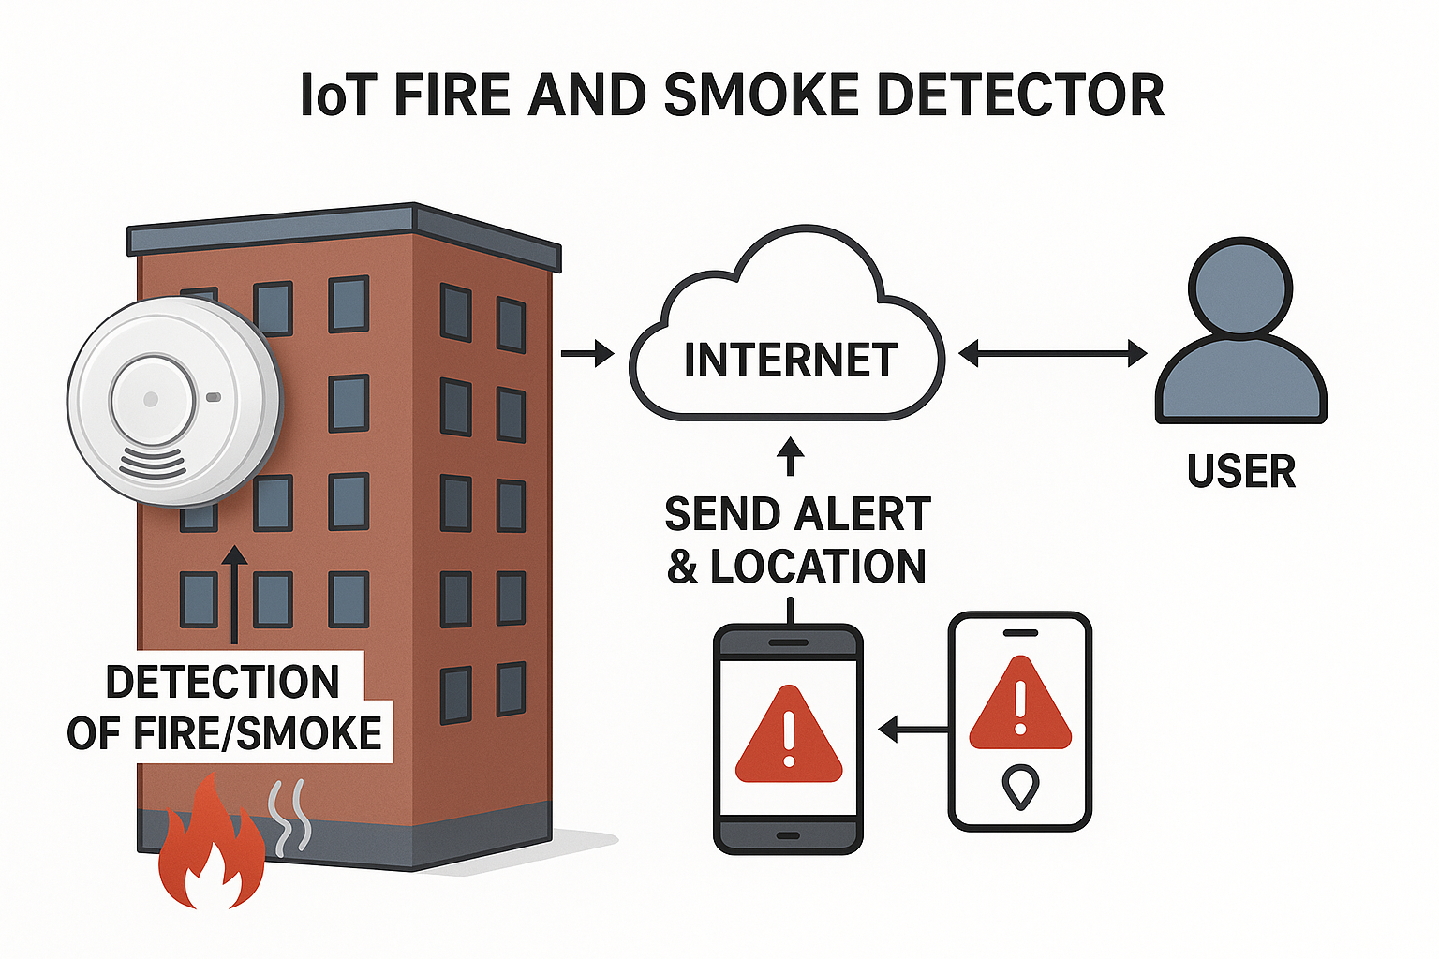
WEEK 7
Dokumentasi
& Laporan
WEEK 6
FIRE AND SMOKE DETECTOR
Timeline Proyek
By. Kelompok 12
Finalisasi &
Uji Lapangan
WEEK 5
Pilihan Studi Kasus
Studi Kasus No.9: IoT Fire and Smoke Detector
Mendeteksi asap dan api menggunakan sensor dan mengirimkan peringatan beserta lokasi melalui internet
Mendukung Tujuan Pembangunan Berkelanjutan (Sustainable Development Goals / SDG) nomor 11: Sustainable Cities and Communities
WEEK 1
Ideasi & Perencanaan Proyek
Integrasi &
Optimasi
Sistem
Diagram Blok Sistem
WEEK 4
Tujuan Proyek
Mendeteksi asap dan/atau api di lingkungan sekitar menggunakan sensor MQ2 dan flame sensor
Mengirimkan peringatan (alert) ke pengguna secara real-time menggunakan internet
Menyertakan lokasi kejadian melalui integrasi dengan Google Maps API.
Mendukung kontrol dan monitoring jarak jauh melalui platform seperti IFTTT, Firebase, atau Blynk
Fitur Kendali
Jarak Jauh
WEEK 3
Koneksi
Internet &
Cloud
Integration
WEEK 2
Pengadaan &
Pengujian
Komponen

Slide 6
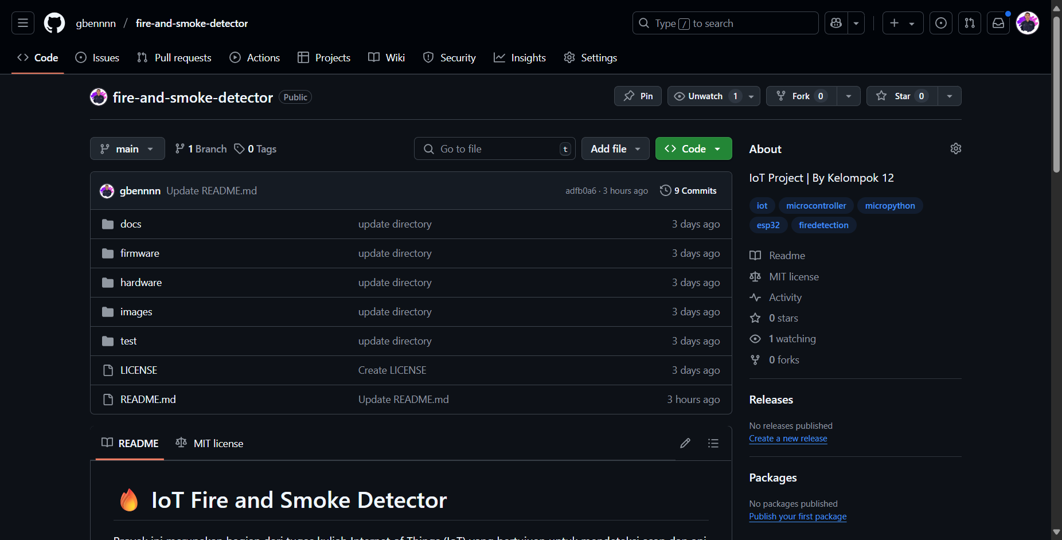
WEEK 7
Dokumentasi
& Laporan
WEEK 6
FIRE AND SMOKE DETECTOR
Timeline Proyek
By. Kelompok 12
Finalisasi &
Uji Lapangan
WEEK 5
Pilihan Studi Kasus
Studi Kasus No.9: IoT Fire and Smoke Detector
Mendeteksi asap dan api menggunakan sensor dan mengirimkan peringatan beserta lokasi melalui internet
Mendukung Tujuan Pembangunan Berkelanjutan (Sustainable Development Goals / SDG) nomor 11: Sustainable Cities and Communities
WEEK 1
Ideasi & Perencanaan Proyek
Integrasi &
Optimasi
Sistem
Repositori Proyek
GitHub Repository: fire-and-smoke-detector
WEEK 4
Tujuan Proyek
Mendeteksi asap dan/atau api di lingkungan sekitar menggunakan sensor MQ2 dan flame sensor
Mengirimkan peringatan (alert) ke pengguna secara real-time menggunakan internet
Menyertakan lokasi kejadian melalui integrasi dengan Google Maps API.
Mendukung kontrol dan monitoring jarak jauh melalui platform seperti IFTTT, Firebase, atau Blynk
Fitur Kendali
Jarak Jauh
WEEK 3
Koneksi
Internet &
Cloud
Integration
WEEK 2
Pengadaan &
Pengujian
Komponen

Slide 7
FIRE AND SMOKE DETECTOR
By. Kelompok 12
Timeline Proyek
WEEK 1
WEEK 2
WEEK 3
WEEK 4
WEEK 5
WEEK 6
WEEK 7
Ideasi &
Perencanaan
Proyek
Pengadaan &
Pengujian
Komponen
Koneksi
Internet &
Cloud
Integration
Fitur Kendali
Jarak Jauh
Integrasi &
Optimasi
Sistem
Finalisasi &
Uji Lapangan
Dokumentasi
& Laporan

Slide 8
FIRE AND SMOKE DETECTOR
By. Kelompok 12
Timeline Proyek
WEEK 1
WEEK 2
WEEK 3
WEEK 4
WEEK 5
WEEK 6
WEEK 7
Ideasi &
Perencanaan
Proyek
Pengadaan &
Pengujian
Komponen
Koneksi
Internet &
Cloud
Integration
Fitur Kendali
Jarak Jauh
Integrasi &
Optimasi
Sistem
Finalisasi &
Uji Lapangan
Dokumentasi
& Laporan

Slide 9
WEEK 7
Dokumentasi
& Laporan
WEEK 6
FIRE AND SMOKE DETECTOR
Timeline Proyek
By. Kelompok 12
Finalisasi &
Uji Lapangan
WEEK 5
WEEK 1
Ideasi & Perencanaan Proyek
Integrasi &
Optimasi
Sistem
Pilihan Studi Kasus
Studi Kasus No.9: IoT Fire and Smoke Detector
Mendeteksi asap dan api menggunakan sensor dan mengirimkan peringatan beserta lokasi melalui internet
Mendukung Tujuan Pembangunan Berkelanjutan (Sustainable Development Goals / SDG) nomor 11: Sustainable Cities and Communities
Tujuan Proyek
Mendeteksi asap dan/atau api di lingkungan sekitar menggunakan sensor MQ2 dan flame sensor
Mengirimkan peringatan (alert) ke pengguna secara real-time menggunakan internet
Menyertakan lokasi kejadian melalui integrasi dengan Google Maps API.
Mendukung kontrol dan monitoring jarak jauh melalui platform seperti IFTTT, Firebase, atau Blynk
WEEK 4
Fitur Kendali
Jarak Jauh
WEEK 3
Koneksi
Internet &
Cloud
Integration
WEEK 2
Pengadaan &
Pengujian
Komponen

